Slide 1
第三章 数据链路层
刘 轶
北京航空航天大学 计算机学院

Slide 2
本章内容
3.1 数据链路层设计要点
3.2 错误检测和纠正
3.3 基本数据链路协议
3.4 滑动窗口协议
3.5 点对点协议 PPP
3.6 介质访问控制
3.7 以太网
3.8 局域网互连

Slide 3
3.1 数据链路层设计要点

Slide 4
3.1 数据链路层设计要点
一、数据链路层概述(1/2)
物理层实现了比特流的传输，数据链路层在其基础上实现帧(frame)的传输
  数据链路层传输的协议数据单元(PDU)是帧
结点 A
结点 B
网络层
IP 数据报
IP 数据报
数据
链路层
装入
取出
帧
帧
物理层
1010… …0110
1010… …0110
链路

Slide 5

3.1 数据链路层设计要点
一、数据链路层概述(2/2)
数据链路层使用的信道类型
  点对点信道
    使用一对一的点对点通信方式。
  广播信道
    使用一对多的广播通信方式
    广播信道上连接多个主机，必须采用专门的共享信道协议来协调数据发送
数据链路层涉及的问题
  成帧(framing)：怎样组成帧、怎样使接收方识别帧
  差错控制：帧在传输过程中出错的检测
  流量控制及可靠传输：仅是数据链路层的选项
  广播信道中的介质访问控制
点对点信道
广播信道

Slide 6
3.1 数据链路层设计要点
二、成帧方法
成帧要考虑的问题：接收方如何识别帧的边界？
常用的成帧方法
  (1) 字符计数法
  在帧头部字段中指明本帧的字节数，接收方通过该字段得知该接收多少字节
  (2) 字符填充的首尾定界法
  定义专门的字符作为帧的起始/结束标志，并使用字符填充方式将标志字符与数据区分开来
  (3) 比特填充的首尾定界法
  定义专门的比特序列作为帧的起始/结束标志，并使用比特填充方式将标志序列与数据区分开来
  (4) 物理编码违例法
  使用无效的物理编码作为帧的开始/结束标志，供接收方识别
本章PPP协议中可看到实例
“0”
“1”
违例
或

Slide 7
3.2 错误检测和纠正

Slide 8
3.2 错误检测和纠正
一、检错编码(Error detecting code)
任何通信链路在传输数据时都可能出错
一般用误码率BER(Bit Error Rate)表示链路可靠性
  例如：误码率为10⁻¹⁰表示平均每传送10¹⁰个比特会出现一个比特出错
处理方法
  使用可检测并纠正错误的编码：纠错码
  使用可检测错误的编码 + 重传：检错码
常用检错编码方法
  奇偶校验
  简单累加和(校验和)
  循环冗余校验CRC(Cyclic Redundancy Check)
出错的比特数
误码率 =
传送的总比特数
奇校验举例：
1 | 0 | 1 | 0 | 1 | 1 | 0 | 1
数据位
校验位
(使传输数据中有奇数个“1”)

Slide 9
3.2 错误检测和纠正
一、检错编码(Error detecting code)
循环冗余校验CRC原理
  发送方把数据划分为组，设每组 k 个比特，在其后添加供差错检测用的n 位冗余码，(k+n)比特一起发送
  对数据M计算n位冗余码的过程：
    用二进制的模 2 运算进行 2^{n}乘 M 的运算，这相当于在 M 后面添加 n 个 0
    得到的 (k + n) 位的数除以事先选定好的长度为 (n + 1) 位的除数 P，得出商是 Q 而余数是 R，余数 R 比除数 P 少1 位，即 R 是 n 位
    R作为冗余码，添加在数据M后面，最终发送数据：2^{n}M+R
    注：除数P为双方事先商定
  接收方对收到的(k+n)比特计算冗余码，结果为0表示传输正确，否则表示传输错误

Slide 10
3.2 错误检测和纠正
例：计算101001的3位CRC冗余码
已知：M=101001
k=6, n=3
设：除数P=1101
被除数：2^{n}M = 101001000
模 2 运算的结果：商 Q = 110101
余数 R = 001
发送的数据：2^{n}M + R
即：101001001，共 (k + n) 位
110101 ← Q (商)
P (除数) → 1101 101001000 ← 2^{n}M (被除数)
1101
1110
1101
0111
0000
1110
1101
0110
0000
1100
1101
001 ← R (余数)

Slide 11
3.2 错误检测和纠正
通常用生成多项式P(x)表示除数P
  例：除数P=1101的生成多项式P(X) = X³ + X² + 1
目前广泛使用的生成多项式
  CRC-16 = X¹⁶ + X¹⁵ + X² + 1
  CRC-CCITT = X¹⁶ + X¹² + X⁵ + 1
  CRC-32 = X³²+X²³+X²²+X¹⁶+X¹²+X¹¹+X¹⁰+X⁸+X⁷+X⁵+X⁴+X²+X+1
在网络中具体实现时，通常采用硬件电路生成CRC校验和(checksum)

Slide 12
3.2 错误检测和纠正
二、纠错编码(Error correcting code)
检错码只能发现数据出现了错误，无法得知哪个比特出错
纠错编码通过增加冗余信息使得能够检测错误发生所在，以便于纠正，又称为前向纠错(forward error correcting)
  海明编码
关于数据链路层检错/纠错的讨论
  通过检错码/纠错码可以做到帧的无差错接收，或者说“无比特差错”
  并不意味着可靠传输，其他的错误包括：
    帧丢失、帧重复、帧失序

Slide 13
3.3 基本数据链路协议

Slide 14
3.3 基本数据链路协议
未考虑接收方的处理速度
设想：发送方发送>接收方处理速度
一、无限制的单工协议
假设前提
  单向传输
  理想信道
  发送方总有数据发送
  接收方总能及时处理所收到的数据
发送方
接收方
void sender1(void)
{
frame s; //待发送帧
packet buffer; //待发送数据包
while ( true )
{
from_network_layer( &buffer ); //从网络层取包
s.info = buffer; //拷贝到s中发送
to_physical_layer( &s ); //通过物理层发送
}
}
void receiver1(void)
{
frame r;
event_type event; //等待到的事件
while ( true )
{
wait_for_event( &event ); //等待帧到达
from_physical_layer( &r );//接收帧
to_network_layer( &r.info );//上交给网络层
}
}

Slide 15
3.3 基本数据链路协议
考虑了接收方的处理速度
但未考虑传输出错
二、单工停-等(stop-and-wait)协议
按照“无限制的单工协议”，如果接收方处理帧的速度不及发送方，则帧可能丢失
解决方法：增加流量控制(flow control)机制，得到单工停等协议
  接收方每收到一帧，都向发送方返回一个应答帧
  发送方每发送一帧，都等待来自接收方的应答帧，之后才发送下一帧
发送方
接收方
void sender2(void)
{ frame s; //待发送帧
packet buffer; //待发送数据包
event_type event; //等待到的事件
while ( true )
{
from_network_layer( &buffer ); //从网络层取包
s.info = buffer; //拷贝到s中发送
to_physical_layer( &s ); //通过物理层发送
wait_for_event( &event ); //等待应答帧
}
}
void receiver2(void)
{
frame r, s;
event_type event; //等待到的事件
while ( true )
{
wait_for_event( &event ); //等待帧到达
from_physical_layer( &r );//接收帧
to_network_layer( &r.info );//上交给网络层
to_physical_layer( &s ); //发送应答帧
}
}

Slide 16
3.3 基本数据链路协议
三、有噪声信道的单工协议
在有噪声信道中，帧在传输过程中可能出错
解决方法 ---ARQ(Automatic Repeat reQuest)协议
  校验和：使接收方能够检测帧是否出错
  确认帧：使发送方知道帧已被正确接收
  超时重发：发送方在规定时间内未收到确认帧，则重发帧
  帧序号：保证接收方不会重复接收帧
协议设计要考虑的三种情形
  ① 数据帧被正确接收
    接收方返回确认帧，发送方收到后继续发送下一帧
  ② 数据帧出错或丢失
    接收方未收到帧或校验出错丢弃该帧，发送方等待确认帧超时后，重发数据帧
  ③ 确认帧出错或丢失
    发送方未收到有效的确认帧，重发数据帧，接收方收到后，检查帧序号重复，不上交该帧，只返回确认帧

Slide 17
发送方
接收方
void sender3(void)
{ …
next_frame_to_send = 0; //帧序号清0
from_network_layer( &buffer ); //从网络层取包
while ( true )
{
s.info = buffer; //拷贝到s中发送
s.seq = next_frame_to_send; //帧序号
to_physical_layer( &s ); //通过物理层发送
start_timer( s.seq ); //启动计时器
wait_for_event( &event ); //等待应答帧
if ( event == 应答帧到达 )
{
from_physical_layer( &s ); //接收应答帧
if ( s.ack == next_frame_to_send ) //检查帧序号
{
stop_timer( s.ack ); //停止计时器
from_network_layer( &buffer ); //取下一帧
inc( next_frame_to_send ); //0,1切换
}
}
}
}
void receiver3(void)
{
frame_expected = 0; //期待的帧序号
while ( true )
{
//可能的事件：帧到达、校验错
wait_for_event( &event );
if ( event == 帧到达 ) //收到有效帧
{
from_physical_layer( &r );//接收帧
if ( r.seq == frame_expected )//帧序号
{
to_network_layer( &r.info );//上交
inc( frame_expected ); //0,1切换
}
s.ack = 1 – frame_expected;//应答序号
to_physical_layer( &s ); //发送应答帧
}
}
}

Slide 18
3.4 滑动窗口协议

Slide 19
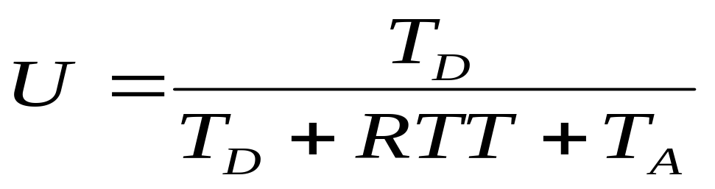
一、简介
传输链路存在时延，而ARQ协议在同一时刻仅有一个帧在链路上传输(数据帧或确认帧)，其对信道的利用率较低
  请回忆第1章介绍的时延带宽积概念
ARQ协议的信道利用率过低(尤其当传输时延较长时)
T_{D}：发送数据帧的时间
RTT：往返时延/环路时延
T_{A}：发送应答帧的时间
B
t
确认
确认
帧
帧
A
t
T_{D}
RTT
T_{D} + RTT + T_{A}

Slide 20
3.4 滑动窗口协议
二、滑动窗口协议原理(sliding window protocol)
滑动窗口协议的基本思想
  允许发送方连续发送多个帧
  通过滑动窗口实现流量控制
    每个待发送的帧都有一个序列号
    发送方维护一个发送窗口，它包含一组序列号，对应允许它发送的帧
    接收方维护一个接收窗口，对应允许它接收的帧
问题：发送窗口和接收窗口的宽度如何确定？
  接收窗口宽度：
  发送窗口宽度：

Slide 21
3.4 滑动窗口协议
二、滑动窗口协议原理
发送方
  发送窗口内的序列号代表允许它发送的帧
    窗口内最大的序列号称为窗口上边界，或窗口上沿、前沿
    窗口内最小的序列号称为窗口下边界，或窗口下沿、后沿
  每当从网络层得到一个数据包，将其组成帧发出后，发送窗口的上边界+1
  发送窗口下边界的帧被接收方确认后，下边界+1
接收方
  接收窗口内的序列号代表它可以接收的帧
  收到的帧序列号等于窗口下边界时，将该帧上交网络层，并返回确认帧，同时整个窗口向前移动1个位置
  如果收到帧序列号落在接收窗口之外，则将其丢弃
  注意：接收窗口总是保持固定大小

Slide 22
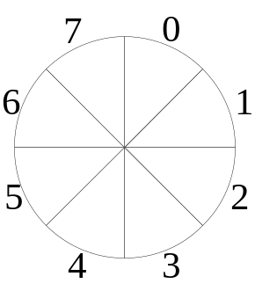
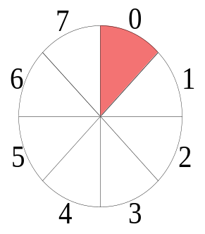
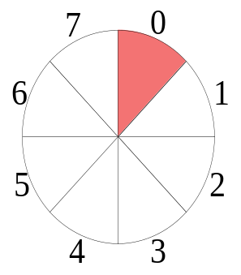
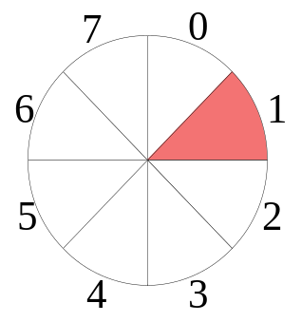
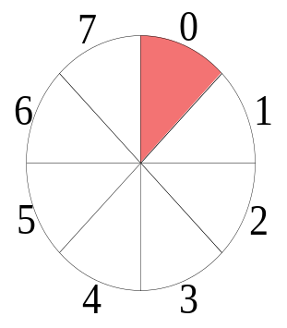

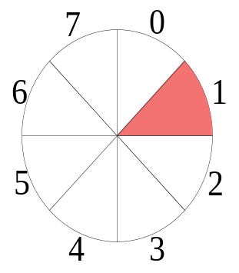
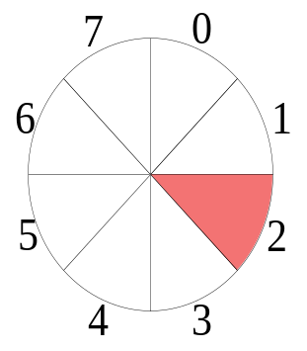
3.4 滑动窗口协议
发送方
初始状态
发出0号帧
收到ACK0
发出1号帧
接收方
初始状态
可收0号帧
收到0号帧
返回ACK0
收到1号帧
返回ACK1
假设：发送窗口W_{T} = 1，接收窗口W_{r} = 1
窗口最大尺寸为1的滑动窗口协议称为1位滑动窗口协议，即为ARQ协议

Slide 23
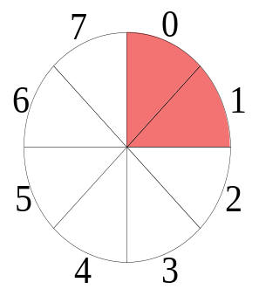
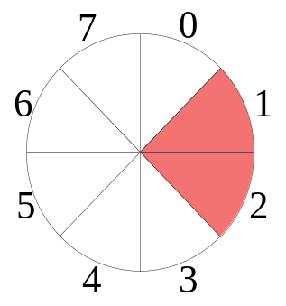
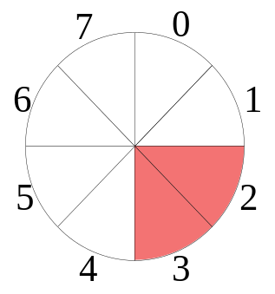

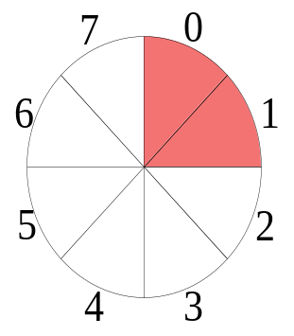
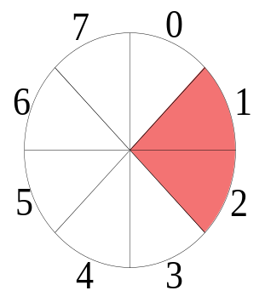

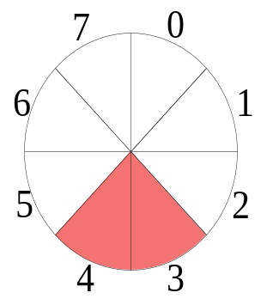
3.4 滑动窗口协议
发送方
初始状态
发出0号帧
发出1号帧
收到ACK0
发出2号帧
收到ACK1
发出3号帧
接收方
初始状态
可收0,1号帧
收到0号帧
返回ACK0
收到1号帧
返回ACK1
收到2号帧
返回ACK2
假设：发送窗口W_{T} = 2，接收窗口W_{r} = 2

Slide 24
3.4 滑动窗口协议
一个问题：连续发送的多个帧中，某一个帧出错或丢失，但后续帧已被正确接收，如何处理？
  必须遵守的规则：数据链路层需按顺序向网络层上交帧
  方案一：出错帧后的帧丢弃，从出错帧开始重新发送 → 后退N帧
  方案二：出错帧后的帧保留，只重发出错帧 →选择性重传
重发2号帧
超时间隔
0
1
2
3
4
5
6
7
8
2
Ack0
Ack1
0
1
E
?
?
?
?
?
?
2
错误 出错帧之后的帧：丢弃 or 保留？
时间

Slide 25
3.4 滑动窗口协议
二、后退N帧的滑动窗口协议(Go back N)
当某帧出错时，该帧之后的帧全被丢弃，从出错帧开始重新发送
实际上此时接收窗口宽度为1
超时间隔
0
1
2
3
4
5
6
7
8
2
3
4
5
6
7
8
9
Ack0
Ack1
Ack2
Ack3
Ack4
Ack5
Ack6
Ack7
0
1
E
D
D
D
D
D
D
2
3
4
5
6
7
8
错误 被接收方丢弃的帧
时间

Slide 26
三、选择性重传的滑动窗口协议(selective repeat)
当某帧出错时，只选择性地重发该帧，该帧之后发送的帧由接收方数据链路层缓冲，收到重发的出错帧后上交给网络层
当接收方检测到出错帧时，发送一个否定的确认(NAK, Negative Acknowledgement)
  带来的好处：发送方可以尽快重发出错帧，而不必等到超时
  问：如果数据帧不是出错而是丢失？如果确认帧出错或丢失？
该协议要求接收方能够临时性缓冲接收窗口内的帧
ACKn表示n及n以前的帧均已被正确接收
超时间隔
0
1
2
3
4
5
2
6
7
8
9
10
11
12
13
14
15
Ack0
Ack1
NAk2
Ack1
Ack1
Ack5
Ack6
Ack7
Ack8
Ack9
Ack10
Ack11
Ack12
Ack13
0
1
E
3
4
5
2
6
7
8
9
10
11
12
13
14
错误 由数据链路层缓冲的帧
时间

Slide 27
3.4 滑动窗口协议
2009年的一道考研题：
数据链路层采用后退N帧(GBN)协议，发送方已经发送了编号为0—7的帧。当计时器超时时，若发送方只收到0、2、3号帧的确认，则发送方需要重发的帧数是
A. 2 B. 3 C. 4 D. 5

Slide 28
3.5 点对点协议 PPP
早期的数据链路层协议：HDLC(High-level Data Link Control)

Slide 29
3.5 点对点协议 PPP
一、PPP 协议的特点
PPP (Point-to-Point Protocol)：一种数据链路层协议，广泛应用于点到点链路的数据传输
  拨号上网、光纤传输、…
1992 年制订，1993和 1994 年修订，成为Internet标准RFC 1661
PPP 协议有三个组成部分
  将 IP 数据报封装到串行链路的方法
  链路控制协议 LCP (Link Control Protocol)
  网络控制协议 NCP (Network Control Protocol)

Slide 30
3.5 点对点协议 PPP
二、PPP的帧格式
PPP 是面向字节的，所有的 PPP 帧的长度都是整数字节
标志字段F：=0x7E (二进制：01111110)
地址字段A：置为 0xFF，实际上不起作用
控制字段C：通常置为 0x03
协议字段：2字节，用于识别信息字段(又称为载荷,payload)的类型
  0x0021：PPP 帧的信息字段是IP 数据报
  0xC021：信息字段是 PPP 链路控制数据(LCP)
  0x8021：信息字段是网络控制数据(NCP)
校验字段FCS：2字节的CRC校验
IP 数据报
先发送
首部
尾部
F
A
C
协议
载 荷
FCS
F
7E
FF
03
7E
字节
1
1
1
2
不超过 1500 字节
2
1
PPP 帧

Slide 31
3.5 点对点协议 PPP
PPP的透明传输问题(帧边界识别)
  同步传输(如SONET/SDH)：零比特填充
  异步传输：字符填充
字符填充
  信息字段中的每一个0x7E → 0x7D, 0x5E
  信息字段中的每一个0x7D → 0x7D, 0x5D
  信息字段中的每一个ASCII 码控制字符(小于 0x20 的字符)前面加入 0x7D，且编码改变
    例：0x03 → 0x7D, 0x23
  问：接收端如何处理？

Slide 32
3.5 点对点协议 PPP
注意：只要有连续5个1，无论后面是0或1，都填入0
零比特填充
  发送端：只要发现有 5 个连续 1，则立即填入一个 0
  接收端：对帧中的比特流进行扫描，每当发现 5 个连续1时，就把这 5 个连续 1 后的一个 0 删除
信息字段中出现了和
标志字段 F 完全一样
的 8 比特组合
0 1 0 0 1 1 1 1 1 1 0 0 0 1 0 1 0
会被误认为是标志字段 F
发送端在 5 个连 1 之后
填入 0 比特再发送出去
0 1 0 0 1 1 1 1 1 0 1 0 0 0 1 0 1 0
发送端填入 0 比特
在接收端把 5 个连 1
之后的 0 比特删除
0 1 0 0 1 1 1 1 1 0 1 0 0 0 1 0 1 0
接收端删除填入的 0 比特

Slide 33
3.5 点对点协议 PPP
PPP支持两种身份认证协议
  PAP(Password Authentication Protocol)
  CHAP(Challenge-Handshake Authentication Protocol)
三、PPP 协议的工作状态
链路静止
设备之间无链路
LCP 配置
协商失败
物理层连接建立
LCP 链路
终止
物理链路
链路建立
LCP 配置协商
鉴别失败
链路终止
鉴别
LCP 链路
鉴别成功或无需鉴别
链路故障或
关闭请求
网络层协议
已鉴别的 LCP 链路
NCP 配置协商
链路打开
已鉴别的 LCP 链路
和 NCP 链路

Slide 34
3.6 介质访问控制
media：介质、媒体
access：访问、接入
media access control：介质访问控制、媒体接入控制

Slide 35
3.6 介质访问控制
一、局域网的数据链路层
局域网的主要特点
  网络为一个单位所拥有，且地理范围和站点数目均有限
集线器
总线网
匹配电阻
星形网
干线耦合器
局域网拓扑
(多为共享介质)
环形网
树形网

Slide 36
3.6 介质访问控制
局域网要解决的重要问题：介质访问控制技术
  (Media Access Control)
  问题缘由：局域网通常使用广播信道
  (1) 静态划分信道
    频分复用
    时分复用
    波分复用
    码分复用
  (2) 动态介质访问控制(多点访问)
    随机访问：用户可随机发送信息，可能产生碰撞(冲突)
      典型协议：ALOHA、CSMA、CSMA/CD、CSMA/CA等
    受控访问：如多点线路探询(polling)，或轮询 → 局域网中使用较少

Slide 37
3.6 介质访问控制
二、局域网技术标准(1/2)
IEEE802标准将局域网的数据链路层分为两个子层
  LLC(Logic Link Control)逻辑链路控制子层
  MAC(Media Access Control)介质访问控制子层
网络层
网络层
逻辑链路控制
LLC
LLC
数据
链路层
局 域 网
介质访问控制
MAC
MAC
物理层
物理层
站点 1
局域网对LLC子层透明
站点 2

Slide 38
3.6 介质访问控制
二、局域网技术标准(2/2)
IEEE802系列局域网标准
  IEEE 802.1a 综述与体系结构
  IEEE 802.1b 寻址、互联、管理
  IEEE 802.2 逻辑链路控制(LLC)
  IEEE 802.3 CSMA/CD介质访问控制(MAC)与物理层技术规范
    IEEE 802.3u 快速以太网(Fast Ethernet)
    IEEE 802.3z 千兆以太网(Gigabit Ethernet)
  IEEE 802.4 Token Bus介质访问控制与物理层技术规范
  IEEE 802.5 Token Ring介质访问控制与物理层技术规范
  IEEE 802.11 无线局域网介质访问控制与物理层技术规范
注：令牌环网(token ring)和令牌总线网(token bus)使用一种称为令牌(token)的控制标志，当网络中结点持有该令牌时，才能够发送数据

Slide 39
3.6 介质访问控制
二、CSMA/CD协议 ← 以太网的核心，非常重要
Carrier Sense Multiple Access with Collision Detection
载波监听多点访问/碰撞检测
  注意：collision又被译为“冲突”
  是一种随机访问协议
CSMA/CD的几个核心概念
  载波监听(carrier sense)
  碰撞检测(collision detection)
  碰撞强化
  碰撞退避

Slide 40
3.6 介质访问控制
二、CSMA/CD协议
载波监听
  结点在发送数据之前先检测一下总线上是否有其他结点正在发送数据，如有则暂时不要发送数据，以免发生碰撞 → “发送前先听”
碰撞检测
  结点边发送数据边检测信道上是否发生了碰撞(监听总线上传输的信号) → “边发送边听”
  由于线路的传播时延，单纯靠载波监听并不能完全避免碰撞 → 碰撞仍有可能发生
  在发生碰撞时，两个或更多的信号在总线上相互叠加，导致无法识别

Slide 41
设单程端-端传播时延为τ
1km长的同轴电缆上，电磁波的端-端传播时延约为5us
站点A在时刻t检测到总线空闲后发送数据，在数据到达站点B之前，B也检测到总线空闲并发送数据，从而引发碰撞
A
B
t = 0
B 发送数据
碰撞
A 检测到发生碰撞
t = τ − δ
t
t = τ
t = 2τ − δ
B 检测到发生碰撞
t = 0
A 检测到信道空闲发送数据
A
B
t = τ − δ
B 检测到信道空闲发送数据
A
B
A
B
t = τ − δ / 2
发生碰撞
A
B
t = τ
B 检测到碰撞，停止发送
STOP
t = 2τ − δ
A 检测到碰撞
A
B
STOP

Slide 42
3.6 介质访问控制
碰撞强化
  发送方检测到碰撞后，立即停止发送，并发送32或48bit的人为干扰信号(jamming signal)，以便让所有用户都知道已经发生了碰撞
碰撞退避
  碰撞后，结点等待一段时间，重新开始载波检测和发送操作
  为避免退避后再次碰撞，冲突各方的等待时间应各不相同
  以太网采用截断二进制指数退避算法(truncated binary exponential backoff)
    退避时间：T = 2τ×倍数
    倍数：在0, 1, …, 2^{k}-1中取随机数，k = min(重传次数, 10)
    重传次数超过16后，丢弃该帧，并向上层报告
  问：退避算法的效果是怎样的？

Slide 43
3.6 介质访问控制
2010年的一道考研题：
  某局域网采用CSMA/CD协议实现介质访问控制，数据传输率为100M/S，主机甲和主机乙的距离为2km，信号传播速度是200000km/s。请回答下列问题，并给出计算过程。
  (1) 若主机甲和主机乙发送数据时发生冲突，则从开始发送数据时刻起，到两台主机均检测到冲突时刻为止，最短经过多长时间？最长经过多长时间？(假设主机甲和主机已发送数据时，其它主机不发送数据)
求解：
甲乙间单向传输时延 = 2/200000 = 10us
最短：无论冲突点在何处，冲突信号向甲乙方向扩散的总时间不小于10us
最长：甲发送的帧即将到达乙时，乙开始发送数据造成冲突，甲检测到该冲突的时间 = 20us

Slide 44
3.6 介质访问控制
争用期
  一个站点开始发送数据后，最多经过时间 2τ(两倍的端-端时延)就可知道是否发生了碰撞
  以太网的端到端往返时延 2τ称为争用期，或碰撞窗口
  如果经过争用期还没有检测到碰撞，就可以肯定这次发送不会发生碰撞
以太网的争用期
  以太网的争用期长度：51.2 us
  对于 10 Mb/s 以太网，在争用期内可发送512 bit，即 64 字节
  在发送数据时，若前 64 字节未发生碰撞，就不会发生碰撞
  据此规定以太网帧长≥ 64 字节，长度小于 64 字节的帧为无效帧

Slide 45
3.6 介质访问控制
2009年的一道考研题：
  在一个采用CSMA/CD协议的网络中，传输介质是一根完整的电缆，传输速率为1Gbps，电缆中的信号传播速度是200000km/s。若最小数据帧长度减少800比特，则最远的两个站点之间的距离至少需要:
  增加160m B. 增加80m C. 减少160m D. 减少80m
求解：
设总线长度为L km
单向传输时延τ = L/200000 秒；2 τ=L/10^5秒
传输速率1Gbps时，800bit的发送时间=800/10^9秒
总线应减少的长度=(800/10^9)*10^5 = 0.08km = 80m
√

Slide 46
3.6 介质访问控制
CSMA/CD协议的优缺点讨论
  网络负载较轻时效率高
  硬软件实现简单、灵活
  网络负载较重时，碰撞发生概率增大，网络效率较低
  由于存在多次冲突的可能，数据从发送方到达接收方的时间没有保证 → 实时性较差

Slide 47
3.7 以 太 网

Slide 48
3.7 以太网
一、以太网简介
Ether：以太
1975年，Xerox公司Palo Alto研究中心(PARC)研制
1980年，DEC、Intel和Xerox公司联合推出以太网标准DIX v1
1982年，DIX v2
1983年，IEEE802.3标准

Slide 49

3.7 以太网
匹配电阻
二、以太网物理层
最初的以太网为总线结构，采用50Ω同轴电缆，传输速率10Mbps
  缺点：总线上单点故障会导致全网瘫痪，网络中结点数较多时可靠性较差且维护困难；同轴电缆成本较高
后发展为采用更便宜和灵活的非屏蔽双绞线，使用集线器(HUB)连接各个结点，物理上呈星形结构
  此种技术称为10Base-T
    10：10Mbps
    Base：基带传输
    T：双绞线(Twisted pair)
  使用集线器的以太网在逻辑上仍是一个总线网
  集线器很像一个多接口的转发器，工作在物理层
集线器
RJ-45 插头
两对双绞线
集
线
器
网卡
网卡
网卡
工作站
工作站
工作站

Slide 50
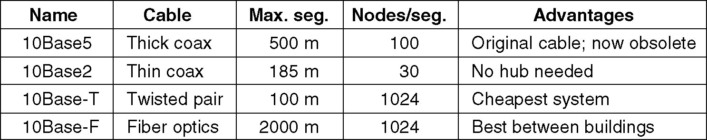
3.7 以太网
1
采用曼彻斯特(Manchester)编码
  用电平的跳变表示0或1，即每个码元都有电平跳变
0
码元
1
0
0
0
1
0
0
1
1
1
基带数字信号
曼彻斯特编码
出现电平转换

Slide 51
三、以太网的MAC层
以太网采用CSMA/CD介质访问控制协议
MAC地址
  结点发送数据时，以太网总线结构，总线上的所有结点都能收到帧
  按照IEEE802.3标准，给每个结点分配唯一的MAC地址
  MAC地址为48 bit，高24bit为厂商标识符，低24位由厂商自行分配，须保证每个网络接口具有全球唯一的MAC地址
  示例：
适配器每收到一个帧就检查帧中的目的MAC地址，如果是发往本站的帧则进行处理，否则丢弃
  “发往本站的帧”包括以下三种帧：
    单播(unicast)帧(一对一)
    广播(broadcast)帧(一对全体)，MAC地址为全1表示广播
    组播/多播(multicast)帧(一对多)

Slide 52
3.7 以太网
以太网帧最大长度=？最小长度=？
以太网的帧格式(5个字段)
  目的地址、源地址：各6字节的MAC地址
  类型：2字节，标明上层协议类型，例：0x0800表示IP包
  数据：网络层数据报，长度46 ~ 1500字节
  FCS：4字节，帧校验序列，采用CRC校验
网络层数据报
IP层
字节
6
6
2
46 ~ 1500
4
目的地址
源地址
类型
数 据
FCS
MAC层
插入
8 字节
以太网 MAC 帧
物理层
7 字节
1 字节
每个帧在发送时前面插入8字节，其中前7字节用于比特同步，后1字节为帧起始标志
注意：以太网采用曼彻斯特编码，每个比特均有电平跳变，无电平跳变意味着总线空闲
…
10101010101010 10101010101010101011
前同步码
帧开始定界符

Slide 53
3.7 以太网
四、高速以太网(1/3)
快速以太网(Fast Ethernet)
  IEEE802.3u标准
  传输速率100Mb/s
  仍使用 IEEE 802.3 CSMA/CD 协议(全双工模式时不用)
  MAC 帧格式仍然是 802.3 标准规定的
  最短帧长不变，但将一个网段的最大电缆长度减小到100m
  线缆标准
    100BASE-TX：使用2 对UTP 5 类线或屏蔽双绞线 STP
    100BASE-FX：使用1对光纤
    100BASE-T4：使用4对 UTP3类线或5类线

Slide 54
3.7 以太网
四、高速以太网(2/3)
千兆以太网(Gigabit Ethernet)
  IEEE802.3z标准
  传输速率1Gb/s
  仍使用 IEEE 802.3 CSMA/CD 协议(全双工模式时不用)
  线缆标准
    1000BASE-X：基于光纤
      1000BASE-SX SX表示短波长
      1000BASE-LX LX表示长波长
      1000BASE-CX CX表示铜线
    1000BASE-T：使用 4对5类双绞线UTP

Slide 55
3.7 以太网
四、高速以太网(3/3)
万兆以太网(10Gbps以太网)
  IEEE802.3ae标准
  传输速率10Gb/s
  帧格式不变
  只使用光纤
  只工作在全双工模式，不存在争用，因此不用CSMA/CD

Slide 56
3.8 局域网互连

Slide 57


3.8 局域网互连
一、在物理层扩展局域网
使用中继器(repeater)或集线器(HUB)可实现局域网在物理层的互连
  中继器、集线器工作在网络的哪一层？
优点：可以方便地实现网络的扩展，且成本较低
缺点：碰撞域增大，碰撞发生概率增大，可能影响网络性能
集线器
碰撞域
一系
二系
中继器
碰撞域

Slide 58

二、在数据链路层扩展局域网
使用网桥(bridge)可实现局域网在数据链路层的互连
  网桥工作在网络的哪一层?
网桥的基本工作原理
  根据 MAC 帧的目的地址对收到的帧进行转发
  具有过滤帧的功能：当收到一个帧时，检查该帧的目的 MAC 地址，确定将该帧转发到哪一个接口
    并不向所有的接口转发帧
网桥
站地址
接口
站表
①
1
②
1
③
1
接口管理
软件
网桥协议
实体
④
2
⑤
2
⑥
2
What happened?
① → ③
⑤ → ②
接口 1
缓存
接口 2
网桥
接口 1
接口 2
网段 A
1
2
网段 B
①
②
③
④
⑤
⑥
问：站表从何而来?

Slide 59
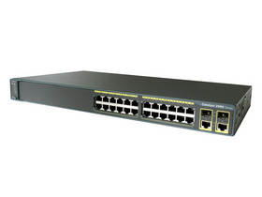
3.8 局域网互连
用网桥实现局域网互连的优点
  过滤通信量、增大吞吐量
    各网段是独立的碰撞域
  扩大了物理范围
  提高了可靠性
  可互连不同物理层、不同 MAC 子层和不同速率的局域网
用网桥实现局域网互连的局限性
  存储转发增加了时延
  在MAC 子层并没有流量控制功能
  网桥只适合于用户数不太多(不超过几百个)和通信量不太大的局域网
    广播风暴：因某些站点频繁发送广播帧产生网络拥塞 (问：何谓广播帧？)
碰撞域
B₁
碰撞域
B₂
碰撞域
A
B
C
D
E
F

Slide 60
3.8 局域网互连
网桥分类
  透明网桥
  源路由网桥
透明网桥(transparent bridge)
  站点并不知道所发送的帧将经过哪几个网桥，网桥对各站“透明”
  是一种即插即用设备，标准：IEEE 802.1D
  透明网桥按照自学习算法(self-learning)建立转发表
    原理：若从 A 发出的帧从接口 x 进入了某网桥，那么从这个接口出发沿相反方向一定可把一个帧传送到 A

Slide 61
3.8 局域网互连
初始时转发表为空，通过自学习逐步建立
网桥收到一个帧后的处理过程
  首先进行自学习，检查帧中源地址在转发表中是否存在，如不存在，则在转发表添加一项，记下源地址和进入网桥的接口
  然后转发帧，根据收到的帧中的目的地址在转发表中查找
    如果找到，则对应的接口即为转发接口
    如果未找到，则向除进入接口外的所有其他接口转发
1
B₁
2
1
B₂
2
A
B
C
D
E
F
地址 接口
地址 接口
例：
A向B发送帧
F向C发送帧
C向A发送帧
A → B
A 1
A → B
A 1
F → C
F 2
F → C
F 2
B → A
B 1
…
…
…
…

Slide 62
3.8 局域网互连
透明网桥还使用生成树算法(spanning tree)
  用途：当多个局域网互连形成环路时，避免帧无休止转发
  方法：建立生成树
    互连在一起的网桥彼此通信后，能找出网络拓扑的一个子集。在该子集中，整个连通的网络中不存在回路，即在任何两个站之间只有一条路径
    考虑到网络拓扑动态变化，生成树需定期更新
❺
❻
网桥 1 转发的帧
F₁
F₂
网桥 2 转发的帧
局域网 2
❸
❹
网桥 1
网桥 2
❶
A
局域网 1
❷
F
A 发出的帧
注意：图中两个局域网通过两个网桥互连，形成了环路如不加处理，帧可能无休止转发

Slide 63
3.8 局域网互连
多接口网桥—交换机
  交换机(switch)早期称为交换式集线器(switching HUB)
  通常有十几到几十个网络接口，每个接口可连接主机或其他交换机
  其内部工作原理为网桥，每一个网络接口被视为一个网段，因此交换机是一种多接口网桥
    普通的交换机工作在哪一层？ (注意：有三层交换机)
  与集线器相比
    交换机工作在数据链路层，每个接口为一个网段(碰撞域)，可以大幅提高网络性能
    集线器由所有接口共享传输介质的带宽，而交换机为每个接口独享带宽

Slide 64


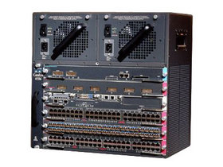

交换机连网举例
万维网
服务器
100 Mb/s
路由器
至因特网
以太网
交换机
100 Mb/s
100 Mb/s
电子邮件
服务器
10BASE-T
Cisco Catalyst 4506企业级交换机
6个插槽，最多240个端口，四层交换
TP-Link TL-SL3428
24个10/100 + 4个 10/100/1000端口

Slide 65
3.8 局域网互连
源路由网桥
  源路由(source route)网桥在发送帧时将路由信息放在帧的首部中
  获取路由信息的方法
    源站以广播方式向目的站发送一个发现帧，发现帧在转发过程中记录所经过的路由
    发现帧到达目的站时就沿各自的路由返回源站
    源站收取返回的发现帧后，从所有可能的路由中选择出一个最佳路由
  与透明网桥相比
    源路由网桥可以获得最佳路由
    源路由网桥对网络中的主机不透明

Slide 66
3.8 局域网互连
虚拟局域网(VLAN)
  VLAN(Virtual LAN)，在现有局域网基础上，通过将网络站点分组，构成若干逻辑上独立的虚拟局域网
  注意：帧不会在两个VLAN之间自动转发，包括广播帧
  VLAN的用途：便于管理、控制广播风暴、安全性、…
以太网
交换机
C₃
A₄
B₃
VLAN₁
VLAN₂
VLAN₃
以太网
交换机
B₂
C₂
A₃
三个虚拟局域网:
VLAN₁, VLAN₂ 和 VLAN₃
以太网
交换机
C₁
A₂
B₁
A₁
以太网
交换机

Slide 67
第3章作业
3-07
3-09
3-10
3-13
3-18
3-20
3-24
3-28
3-32
下次课交

